Slide 1
Un’INTERFACCIA WEB PER LA SIMULAZIONE DELL’UMIDITà DEL TERRENO IN AGRICOLTURA DI PRECISIONE
DIPARTIMENTO DI INFORMATICA
Corso di Laurea di Ingegneria e Scienze Informatiche
Presentata da: Brini Tommaso
Relatore: Prof. Rizzi Stefano
Correlatori: Dott. Francia Matteo,
Dott. Giovanelli Joseph
Notes:
NOTA:
per cambiare l'immagine in questa diapositiva, selezionarla ed eliminarla. Quindi fare clic sull'icona Immagini nel segnaposto per inserire l'immagine desiderata.

Slide 2

Introduzione & Contesto Applicativo
Agricoltura di Precisione: applicazione di tecnologie al fine di gestire al meglio la produzione agricola.
Nel ramo della Smart Irrigation, troviamo sempre più la presenza di simulatori che offrono un supporto decisionale per ottimizzare e gestire al meglio le risorse.
Può risultare complesso utilizzare questi simulatori, che spesso necessitano di tecnologie e competenze elevate. Per questo motivo, non sempre sono facilmente accessibili a qualsiasi utente

Slide 3
Customer Journey
Customer Journey: percorso che un utente compie dalla scoperta di un servizio fino all’acquisto e all’utilizzo continuativo dello stesso.
PRO: generazione di un ambiente integrato che consente di settare gli input, visualizzarli in maniera ordinata e intuitiva, organizzare in maniera automatica i valori inseriti e preparare il lancio del simulatore.

Slide 4
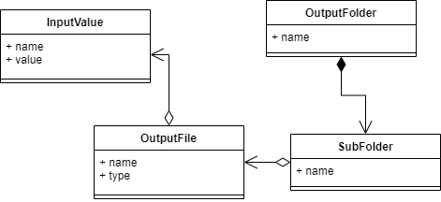
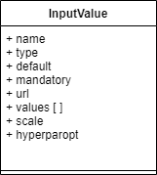
Modello dei dati
Per impostare la simulazione, bisogna fornire al simulatore delle variabili di input, opportunatamente suddivise in più file a seconda delle caratteristiche comuni.
L’utente deve quindi scegliere i valori da assegnare a queste variabili; il servizio si occupa di mappare le variabili nei rispettivi file e di inserirli nella cartella della simulazione generata.

Slide 5


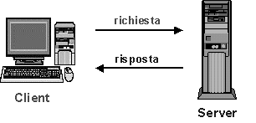
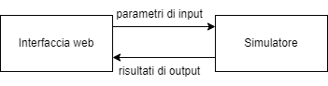
Architettura Client-Server
Due moduli:
Client: gestisce l’interfaccia utente dell’applicazione, comunica con il server tramite richieste HTTP. Realizzato con il framework Vue.js
Server: rende il servizio accessibile ai client. Elabora le richieste dei client e formula le risposte. Si occupa della gestione del backend dell’applicazione. Realizzato con il framework Node.js

Slide 6
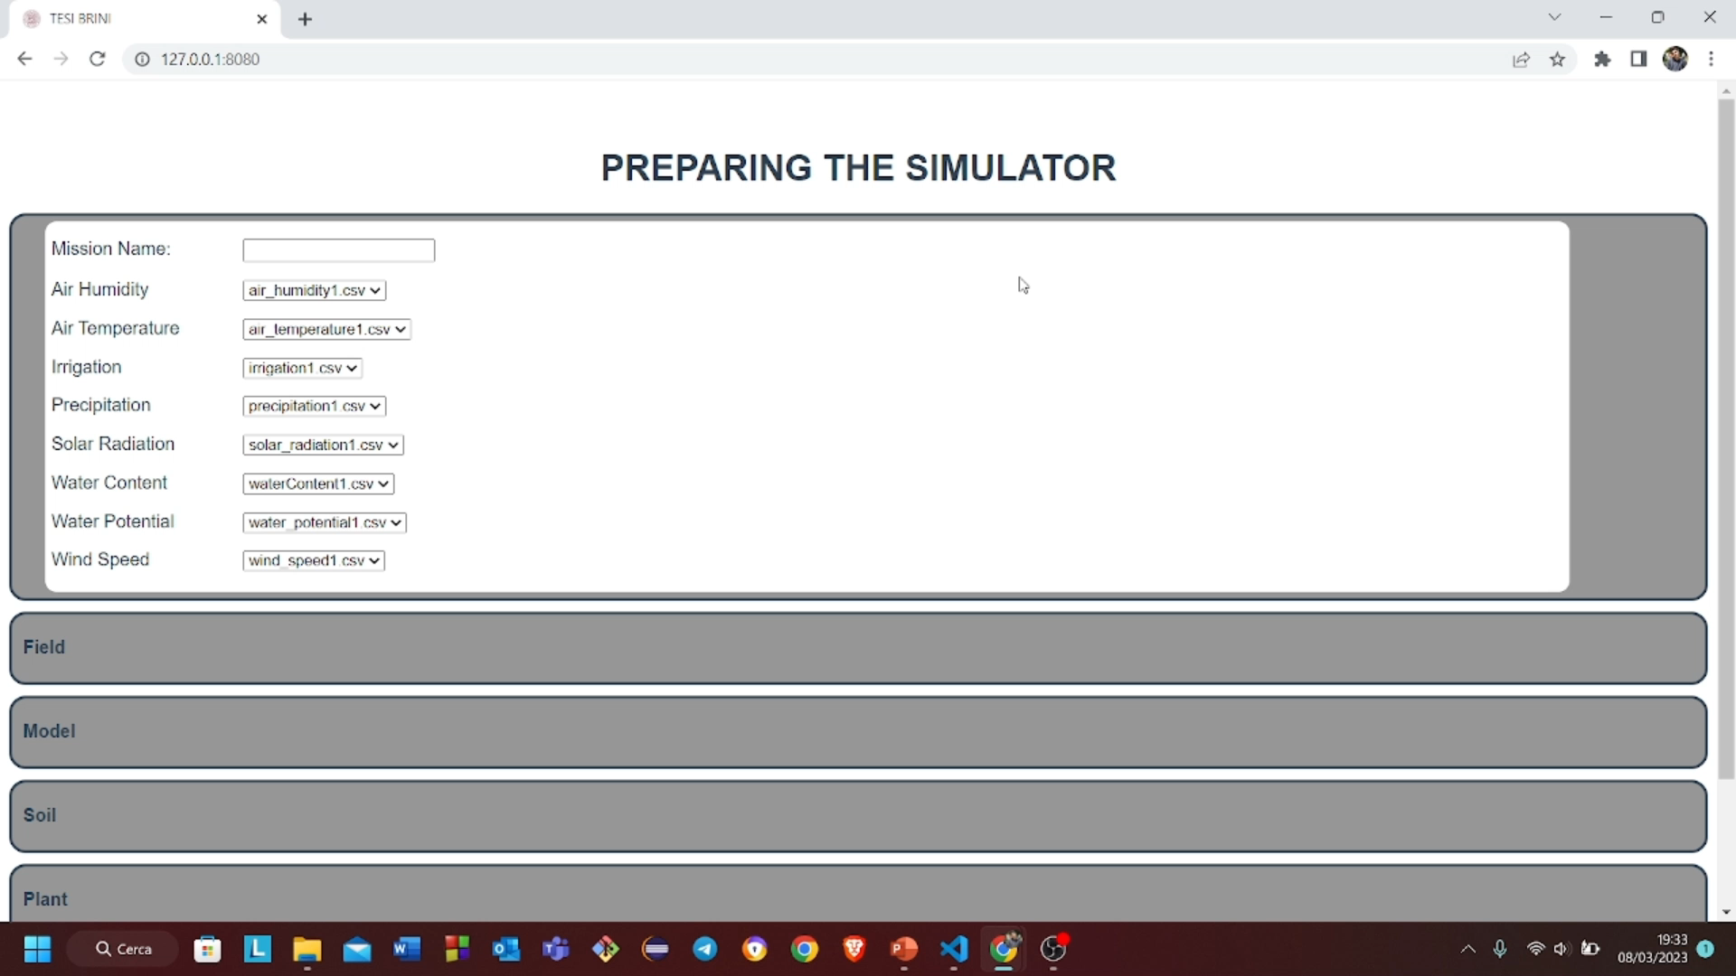
Interfaccia Web

Slide 7

Avvio della Simulazione
Una volta generata la cartella di input, si può procedere all’avvio del simulatore.
Il lancio manuale consiste nell’esecuzione da terminale di uno script che si occupa di generare un nuovo contenitore Docker.
All’interno del contenitore generato, verrà eseguito il simulatore a partire dalla cartella di input specificata.
I risultati verranno visualizzati all’interno dei file di output prodotti dalla simulazione

Slide 8
Conclusioni e Sviluppi Futuri
Obiettivo: migliorare la costumer journey per controllo di sistemi di Smart Irrigation.
È infatti difficile conoscere e settare tutti i parametri necessari per eseguire il simulatore, come è complesso comprendere i risultati ottenuti.
Sviluppi futuri:
Automatizzazione del lancio della simulazione.
Visualizzazione grafica dell’output della simulazione.
Definire e schedulare pattern di irrigazione tramite la GUI.

Slide 9
FINE!
Grazie a tutti!

